Slide 1
Структура программы. Входная точка в программу в python.
Подготовил студент 721Веб/Б группы Мереняну С.Ю.

Slide 2
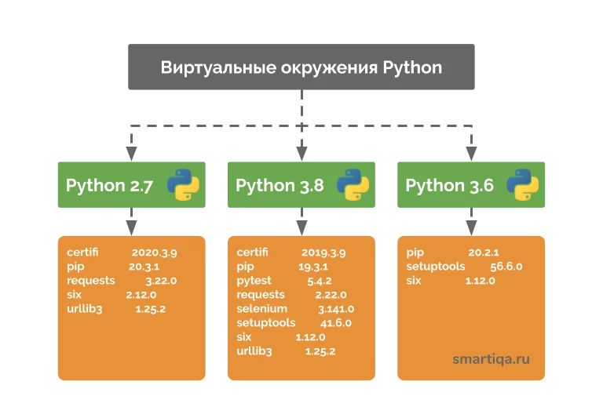
I. Структура программы
Любая программа на языке Python состоит из модулей. Модуль на языке Python представляет собой ряд связанных между собой операций. Модули сохраняются в отдельных файлах с расширением *.py. Сохранённые модули можно использовать в создаваемых программах. Вместе с языком Python поставляется множество стандартных модулей, которые предоставляют программисту большое количество инструментов и возможностей для написания самых разных программ.

Slide 3
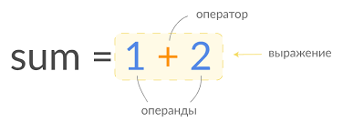
Операции
Рассмотрим, что такое операции. Операциями в языках программирования называются любые действия над операндами. Операндами называются некоторые данные. Операндами для операций могут быть литералы, выражения и переменные. Операндами могут быть и переменные. Независимо от языка программирования, переменной называется именованная область оперативной памяти, в которой хранится информация определённого типа.

Slide 4
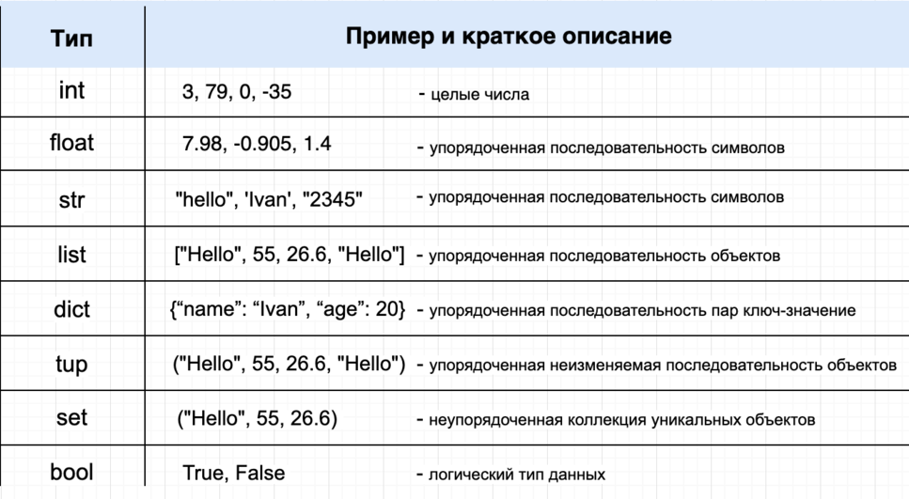
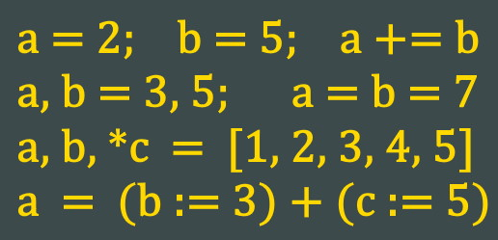
Присваивание и типы данных
Инструкция присваивания в языке Python записывается с помощью знака равенства, слева от которого находится имя переменной, а справа – её значение. То есть, чтобы переменной «а» присвоить значение 4, мы должны записать строку кода: а = 4.
Во время написания программ используются всего четыре основных типа данных: целые числа – int, вещественные числа – float, условия − bool и символьные строки – str.

Slide 5
II. Точка входа в программу python
В программах, написанных на Python часто можно увидеть такую конструкцию:
if «name» == "main"
Это точка входа — место, с которого начинает выполняться ваша программа. Но какие еще значения может принимать переменная «name» ? Зачем вообще нужна эта проверка?
Если бы мы не проверяли значение переменной «name», функция main() запустилась бы при импорте. Программа застряла бы в одном бесконечном цикле while, а интерпретатор никогда не дошел бы до кода нашей новой программы.

Slide 6
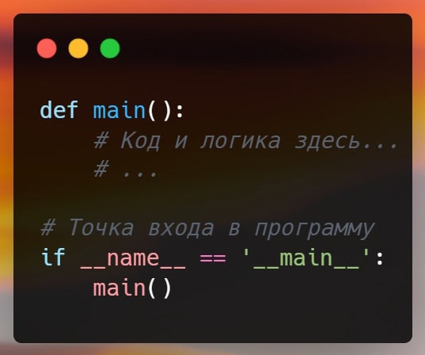
Заключение
Любая программа на языке Python состоит из модулей. Модуль на языке Python представляет собой ряд связанных между собой операций. Модули, в свою очередь, состоят из более простых структурных единиц. В модулях содержится код на языке Python, состоящий из инструкций. Инструкции представляют собой указания компьютеру.
С точки входа начинается выполнение программы. Содержимое блока if «name» == 'main': не выполняется, если файл импортирован, а не запущен напрямую. Это позволяет разместить в нем код, который помешал бы импорту содержимого модуля, но нужен при непосредственном доступе. Использование этой конструкции — хорошая практика, которая поможет избежать проблем при импорте вашего модуля.

